Slide 1

web разработка
BOOTSTRAP
МИЛЕНА ТОМОВА - НПО ВРАЦА СОФТУЕР ОБЩЕСТВО - КУРС WEB РАЗРАБОТКА- 11.2018 - ВЕРСИЯ 6

Slide 2

Съдържание
Bootstrap - същност
Добавяне към проект
Grid system
Bootstrap компоненти

Slide 3
Bootstrap

Slide 4
Bootstrap
Най - популярния framework /HTML, CSS, JavaScript/ за разработване на уеб сайтове с адаптивен дизайн.
облекчава разработката - може да вземем наготово всички елементи, необходими за разработването на уеб сайт - Grid, Typography, Tables, Forms, Buttons. Също така и Dropdowns, Navigation, Modals, Typehead, Pagination, Carousal, Breadcrumb, Tab
сайтовете, разработени с Bootstrap си приличат.

Slide 5
Bootstrap - 2
Може да използваме и свои стилови правила едновременно с Bootstrap и да направим проекта си уникален.
Bootstrap е безплатен.
W3S Botstrap Tutorial+Refference
Bootstrap – официален сайт

Slide 6
Bootstrap - използване в проект

Slide 7
Използване в проект
BOOTSTRAP - Официален сайт
Начин 1: като свалим Bootstrap и jQuery
Начин 2: с линк към Bootstrap CDN

Slide 8
Използване в проект - 2
Начин 1: като свалим Bootstrap и jQuery
Сваляте Bootstrap - http://getbootstrap.com/
Разархивирате го в папката на вашия проект
Правите връзка към 2 Bootstrap файла и jQuery -
<link href="css/bootstrap.min.css" rel="stylesheet">
<script src="https://ajax.googleapis.com/ajax/libs/jquery/1.11.3/jquery.min.js">
</script>
<script src="js/bootstrap.min.js"></script>

Slide 9
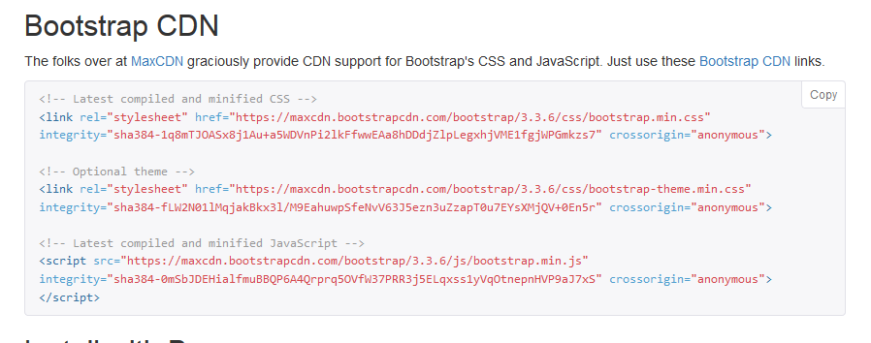
Използване в проект - 3
Начин 2: с линк към Bootstrap CDN
копираме кода от картинката - от тук и го поставяме в head елемента.

Slide 10
Bootstrap CSS & Components или как да използваме Bootstrap
/v3.*/

Slide 11
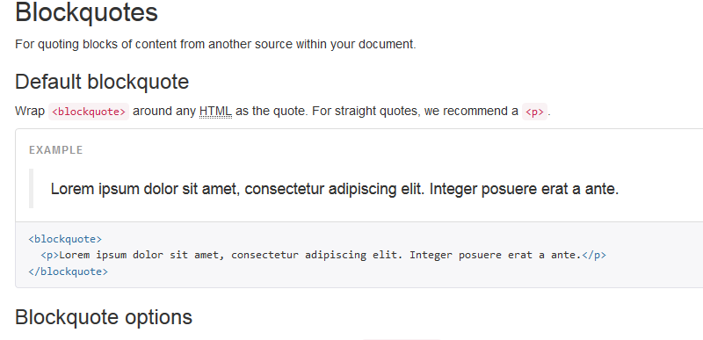
Bootstrap - CSS
http://getbootstrap.com/css/#type
Headings
Blockquotes
List
- Използване -

Slide 12
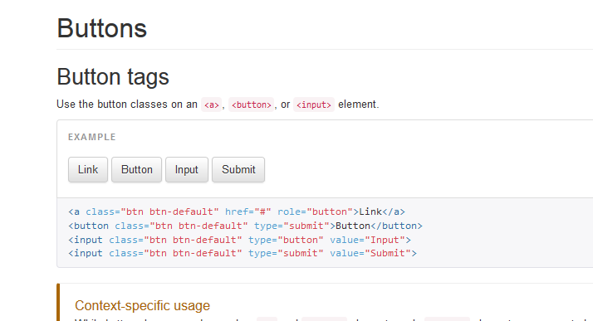
Bootstrap – CSS - 2
За всеки елемент, стил, големина, фон и др. има Bootstrap class
http://getbootstrap
.com/css/#type
Buttons – бутони
class = “btn”
Големина
btn-xs
btn-sm
btn-md
btn-lg

Slide 13
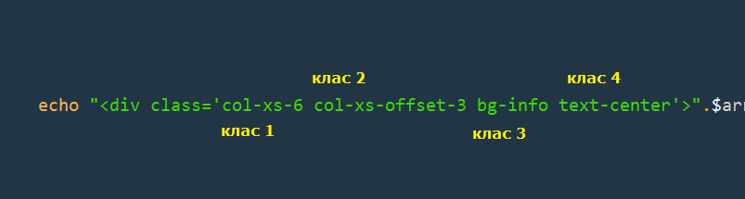
Bootstrap - CSS
Когато трябва да добавим повече класове – изреждаме ги един след друг в кавичките, отделени с разстояние /space/

Slide 14
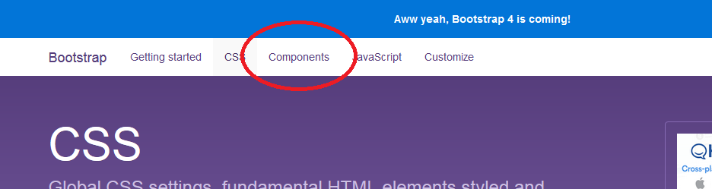
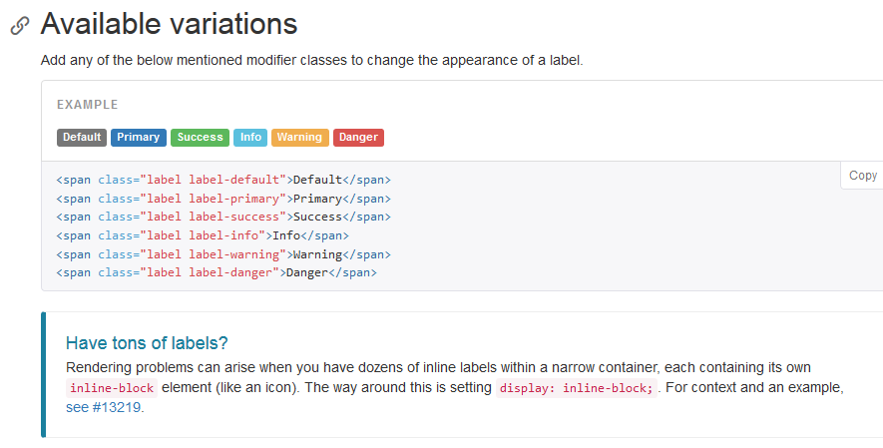
Bootstrap - Components
Labels –
http://getbootstrap.com/
components/#labels
Заглавие или текст,
който искаме да отделим
от останалото съдържание

Slide 15
Bootstrap - Components
Labels –
http://getbootstrap.com/
components/#labels
Заглавие или текст,
който искаме да отделим
от останалото съдържание

Slide 16
Bootstrap Grid System

Slide 17
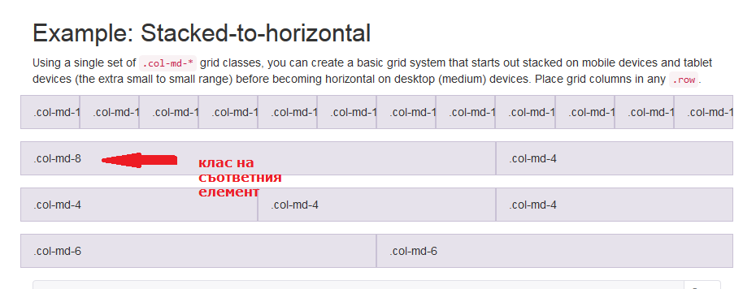
Bootstrap grid system
Екрана е разделен на 12 колони и ние задаваме широчините в брой на колони, така че общата сума да бъде 12.
Източник - http://getbootstrap.com/css/#overview-container

Slide 18
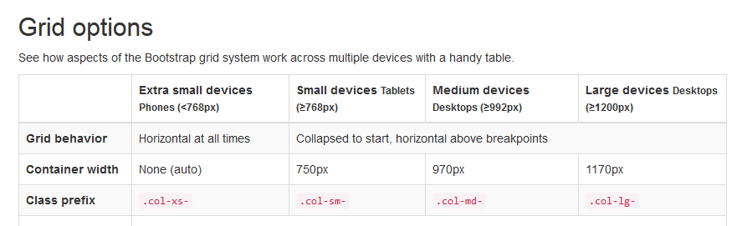
http://getbootstrap.com/css/
Скали
Bootstrap grid system

Slide 19
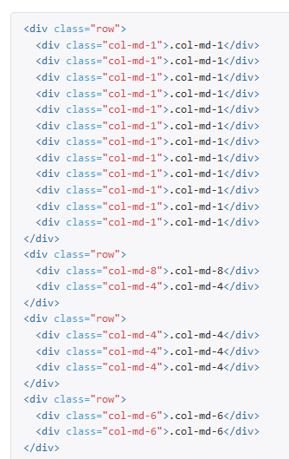
Bootstrap grid system - 3
Как описваме с код –
!!! Елементите разположени на един ред – освен
общата сума на широчините 12, трябва да бъдат
Разположени в елемент с class = “row”
!
http://getbootstrap.com/css/#overview-container

Slide 20
Bootstrap grid system - 3
Как дефинираме offset – отстъп
<div class="col-md-2 col-md-offset-1"> - създава елемент с празно пространство /отстъп/ с широчина 1 md колона отляво.
Може да влагаме в елементи с дадена col- стойност, за да получим желан резултат! /Влизайки в новия елемент неговата широчина се дели на 12 колони./
Кой вариант - -xs, -s, -md, -lg – да изберем? – повече - ТУК

Slide 21
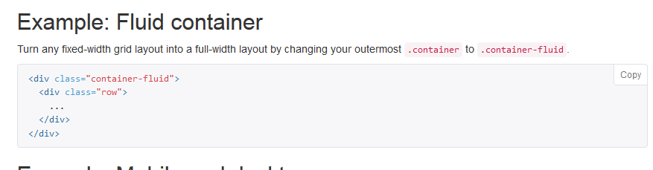
Bootstrap grid system - 4
.container vs .fluid-container
.container – зададен отстъп отляво и отдясно.
.fluid – заема цялата широчина на екрана

Slide 22
Bootstrap v4.*,
Different version,
some new syntax, some new features

Slide 23
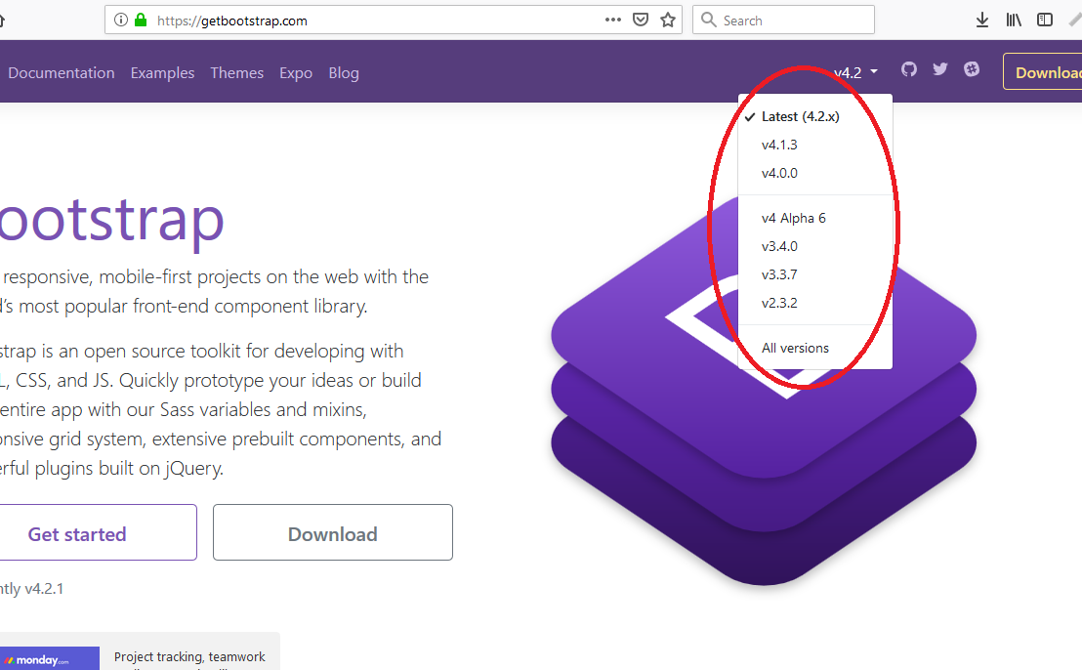
Bootstrap - different versions ...

Slide 24
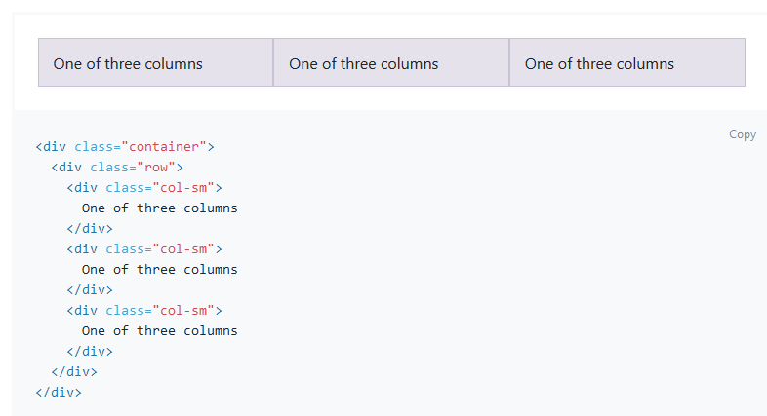
Bootstrap - different versions ...
Версия 4,* предлага нови възможности.
! Версия 4,* използва отчасти различен синтаксис!
Пример -

Slide 25
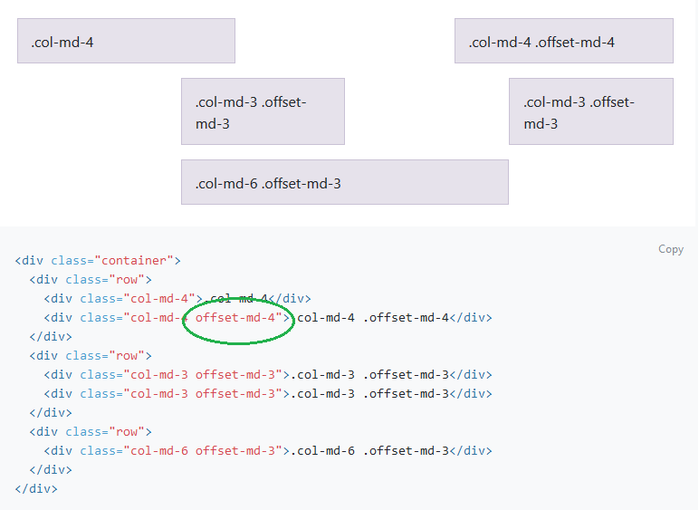
Bootstrap - different versions ...
Пример -

